Slide 1



Экскурсии на предприятия Томской области как эффективный ресурс обучения географии
Горбач Светлана Александровна,
учитель географии МАОУ СОШ № 34 им. 79-й Гвардейской стрелковой дивизии г. Томска

Slide 2


Цели экскурсий на предприятия в рамках изучения географии:
Текст слайда
Воспитание бережного отношения к окружающей среде и понимания значимости рационального природопользования
Формирование представлений о роли промышленности в экономике региона
Развитие навыков анализа экономических связей и воздействия производства на природу
Ознакомление с особенностями размещения и функционирования конкретных предприятий

Slide 3
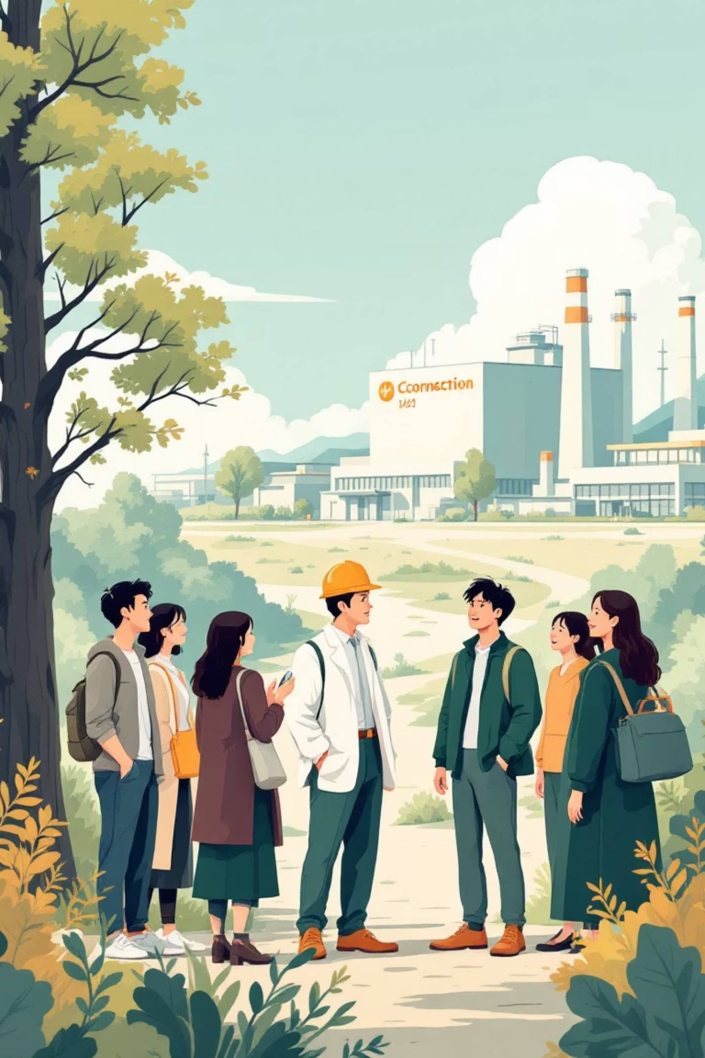
Направления содержания экскурсии
Географическое положение предприятия
Производственная деятельность
Экономические связи
Экологическое воздействие
Социальная ответственность бизнеса

Slide 4
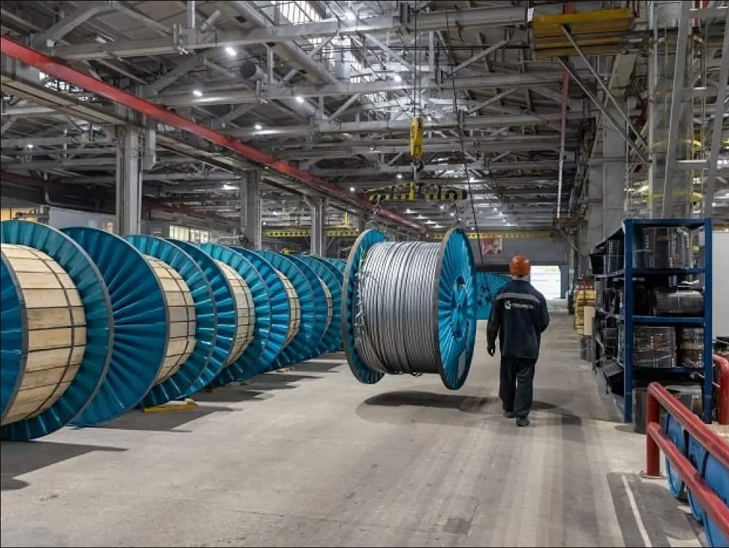
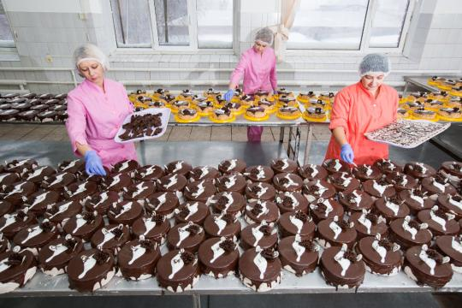
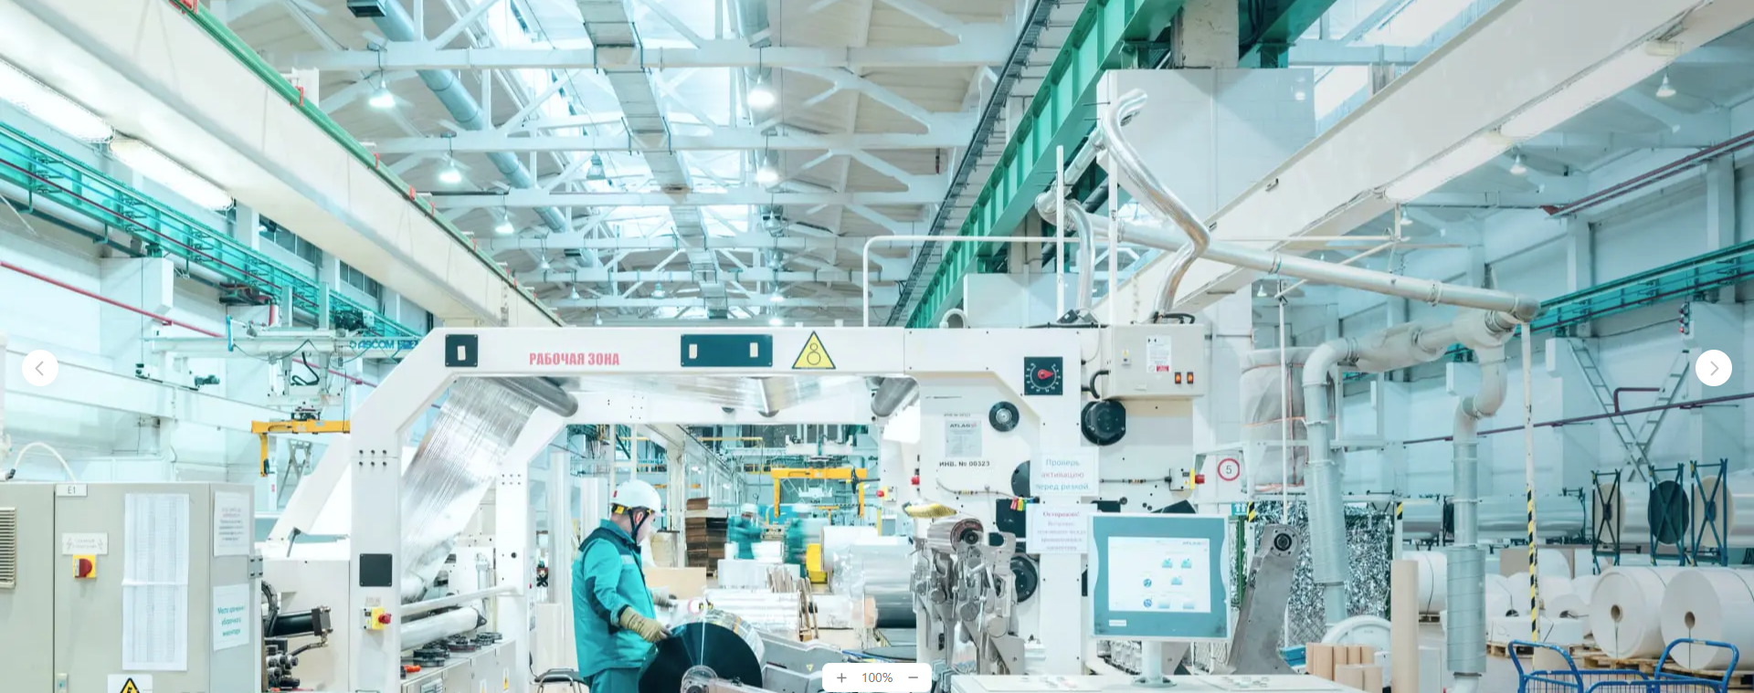
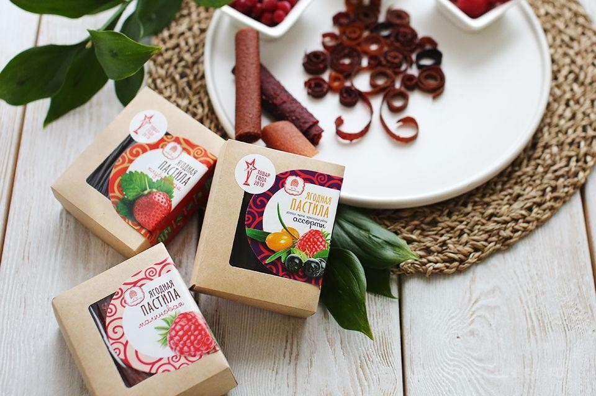
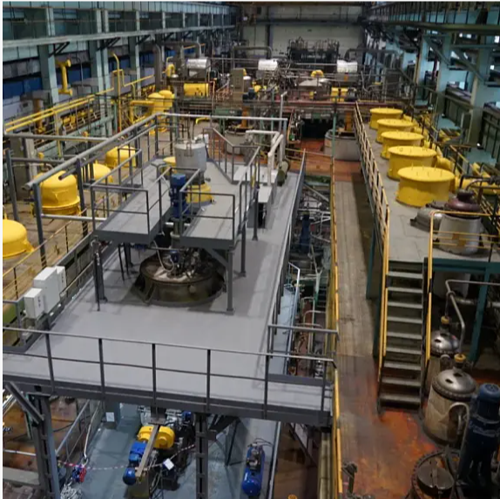
ПРЕДПРИТИЯ ТОМСКОЙ ОБЛАСТИ
Промышленность представлена предприятиями:
топливно-энергетического комплекса,
машиностроительного комплекса,
химико-лесного комплекса, а именно химическая и нефтехимическая, деревообрабатывающая отрасли,
агро-промышленного комплекса

Slide 5
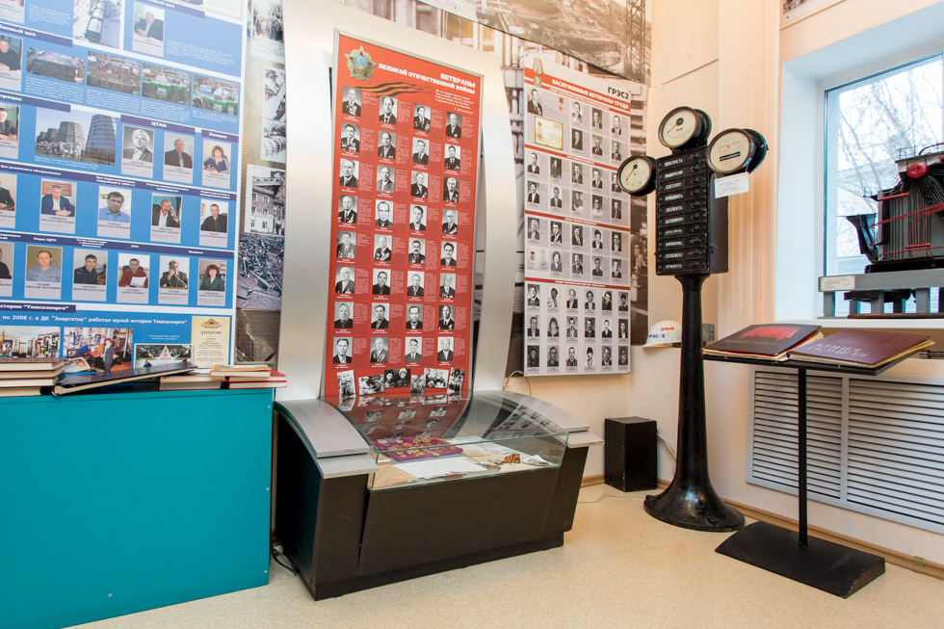
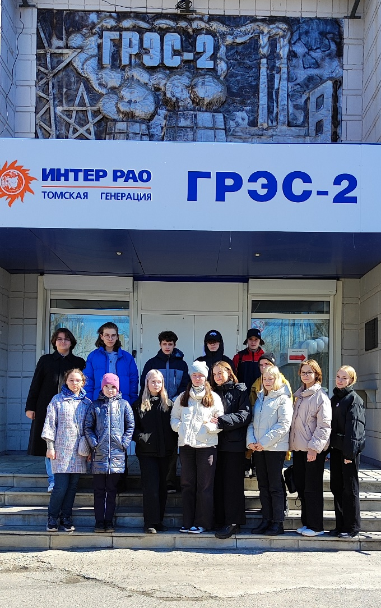
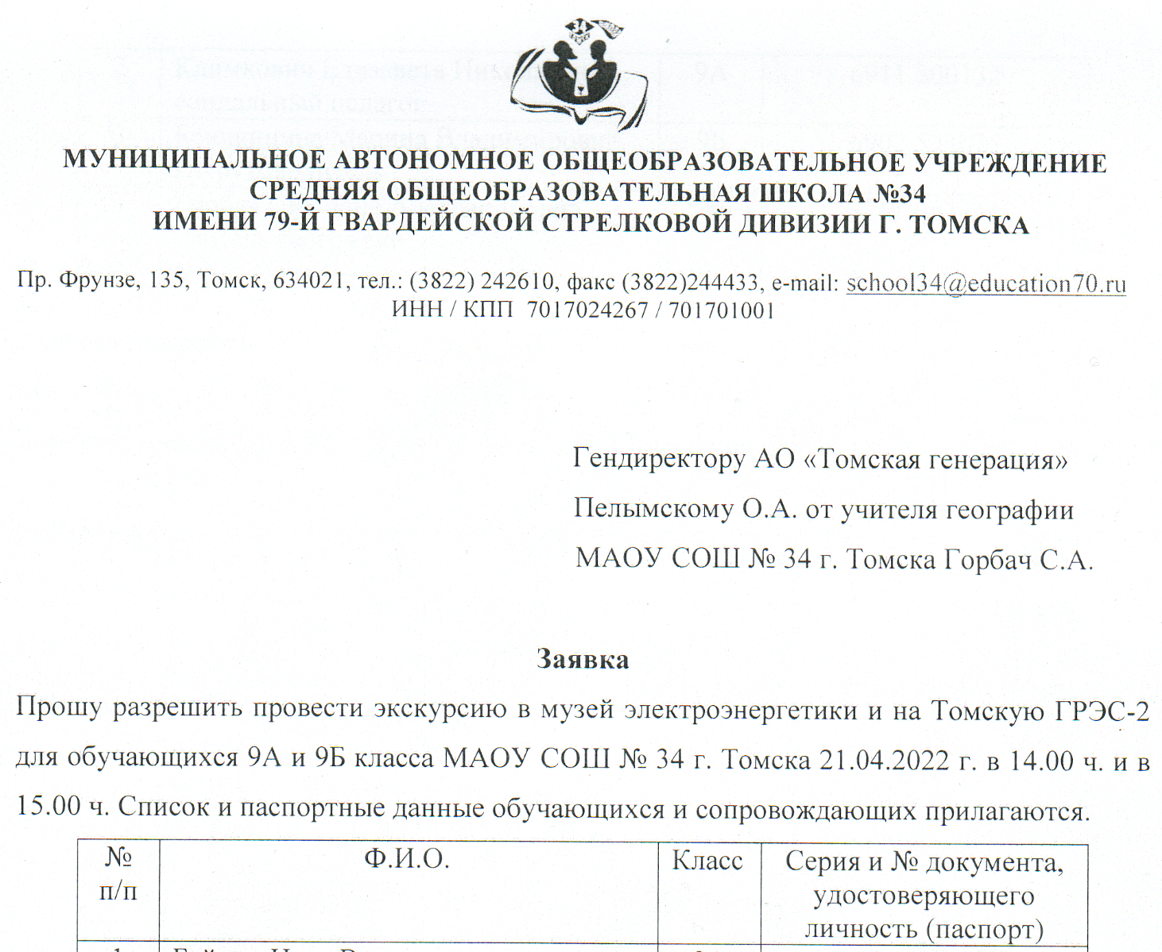
Топливно-энергетический комплекс
Томская ГРЭС-2 и музей электроэнергетики
Класс: 8-9
В рамках изучения темы:
ТЭК. Место России в мировой добыче основных видов топливных ресурсов. Угольная, нефтяная, газовая промышленность. Электроэнергетика
г. Томск, ул. Шевченко, 44 (проходная ГРЭС-2, правое крыло)
Телефон: +7 (3822) 28-22-07
Режим работы: с 08:00 до 16:00 (пн – пт)
Посещение музея и ГРЭС-2 бесплатно и проводится по предварительным заявкам.
Заявки на проведение экскурсий по территории действующей электростанции ГРЭС-2 оформляются на бланке школы на имя гендиректора АО «Томская генерация» и направляются на адрес эл.почты tomgen@interrao.ru
Доступно к посещению: цех генераторных установок, пункт управления, цех ремонта электродвигателей, трансформаторов, масляных выключателей.

Slide 6
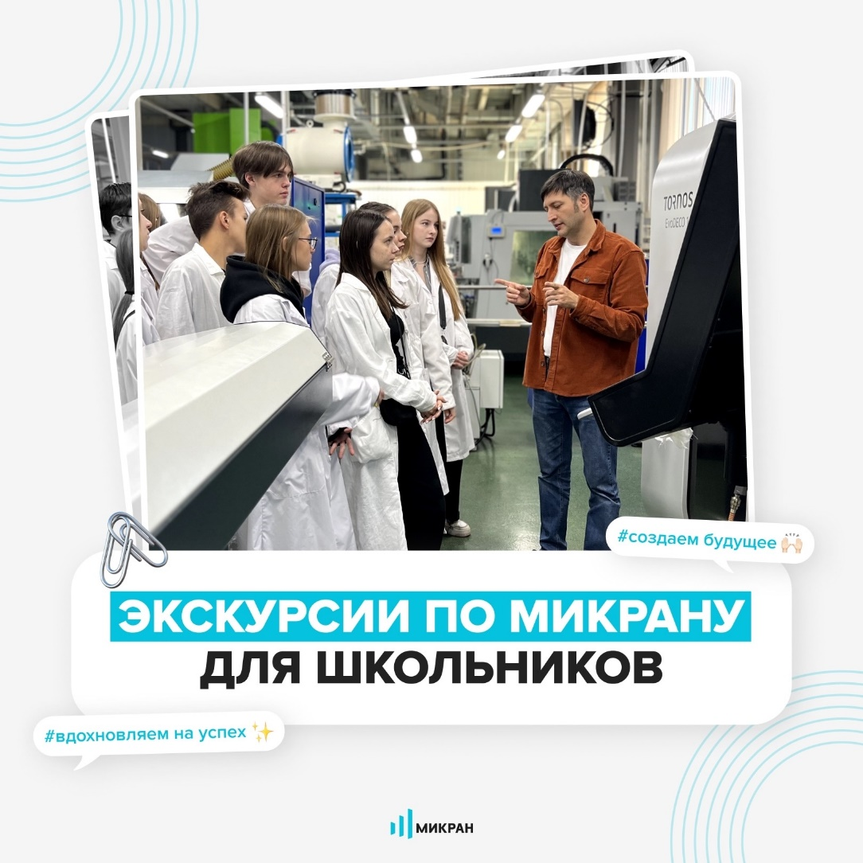
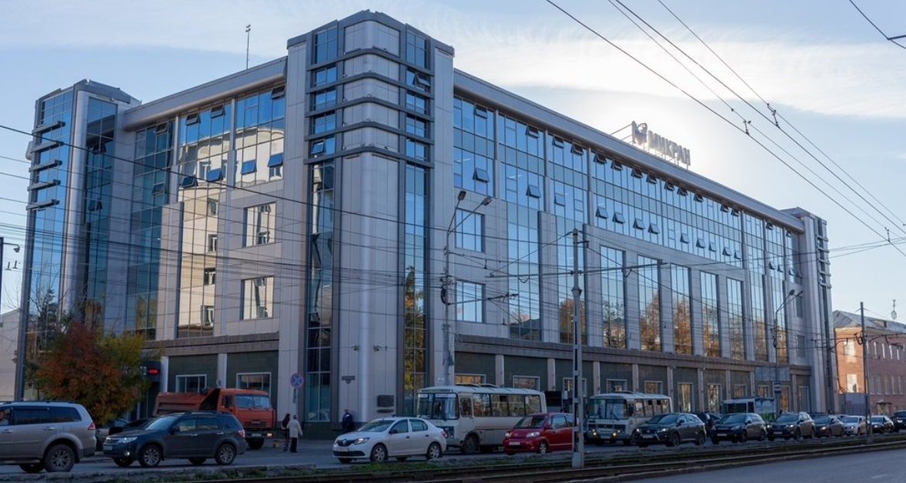
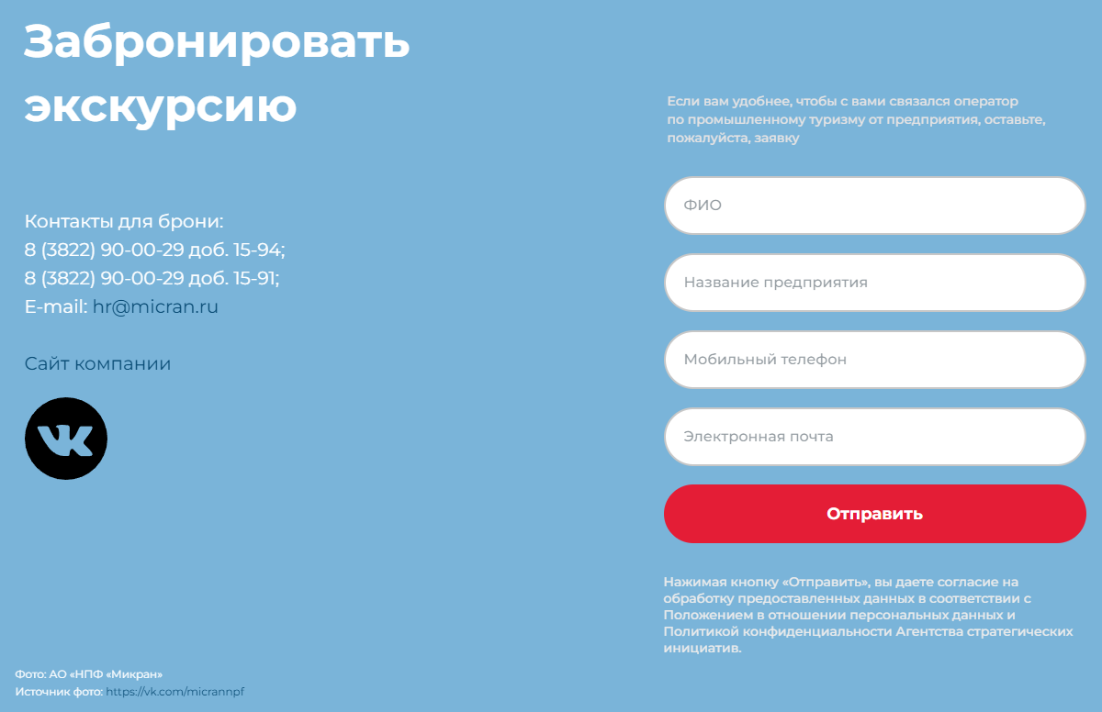
машиностроительный комплекс
АО «НПФ «Микран»
Класс: 8-9
В рамках изучения темы:
География важнейших отраслей машиностроительного комплекса: основные районы и центры. Значение отрасли для создания экологически эффективного оборудования. Перспективы развития машиностроения России
г. Томск, пр-т Кирова, 51Д
Телефон: +7 (3822) 90-00-29
Режим работы: с 09:00 до 18:00 (пн – пт)
Посещение предприятия бесплатно и проводится по предварительным заявкам, также можно попасть на экскурсию во время всероссийских акций «Неделя без турникетов», «Единый день открытых дверей»
Плановые экскурсии проходят 1 раз в месяц (последняя пятница месяца)
Продолжительность – 1,5 часа
Группа – от 5 до 12 человек
Заявку на проведение экскурсий можно оформить на сайте https://promtourism.online/routes/mikran
Доступно к посещению: цех металлообработки, сборочно-монтажный цех, цех сборки приёмо-передающих устройств

Slide 7
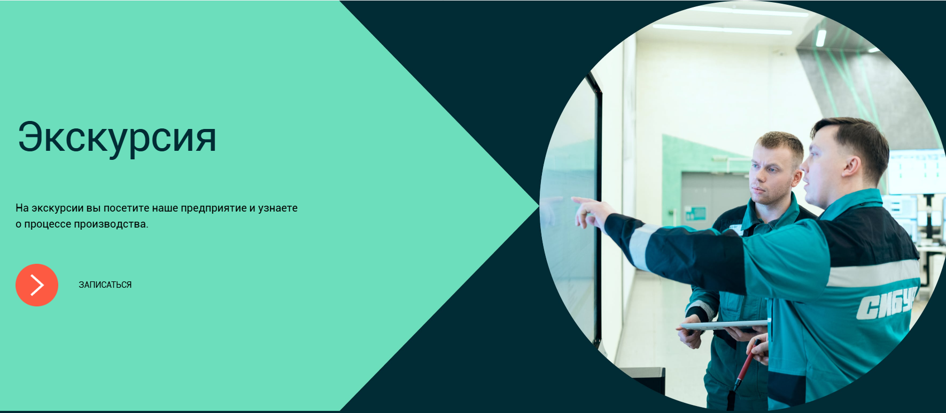
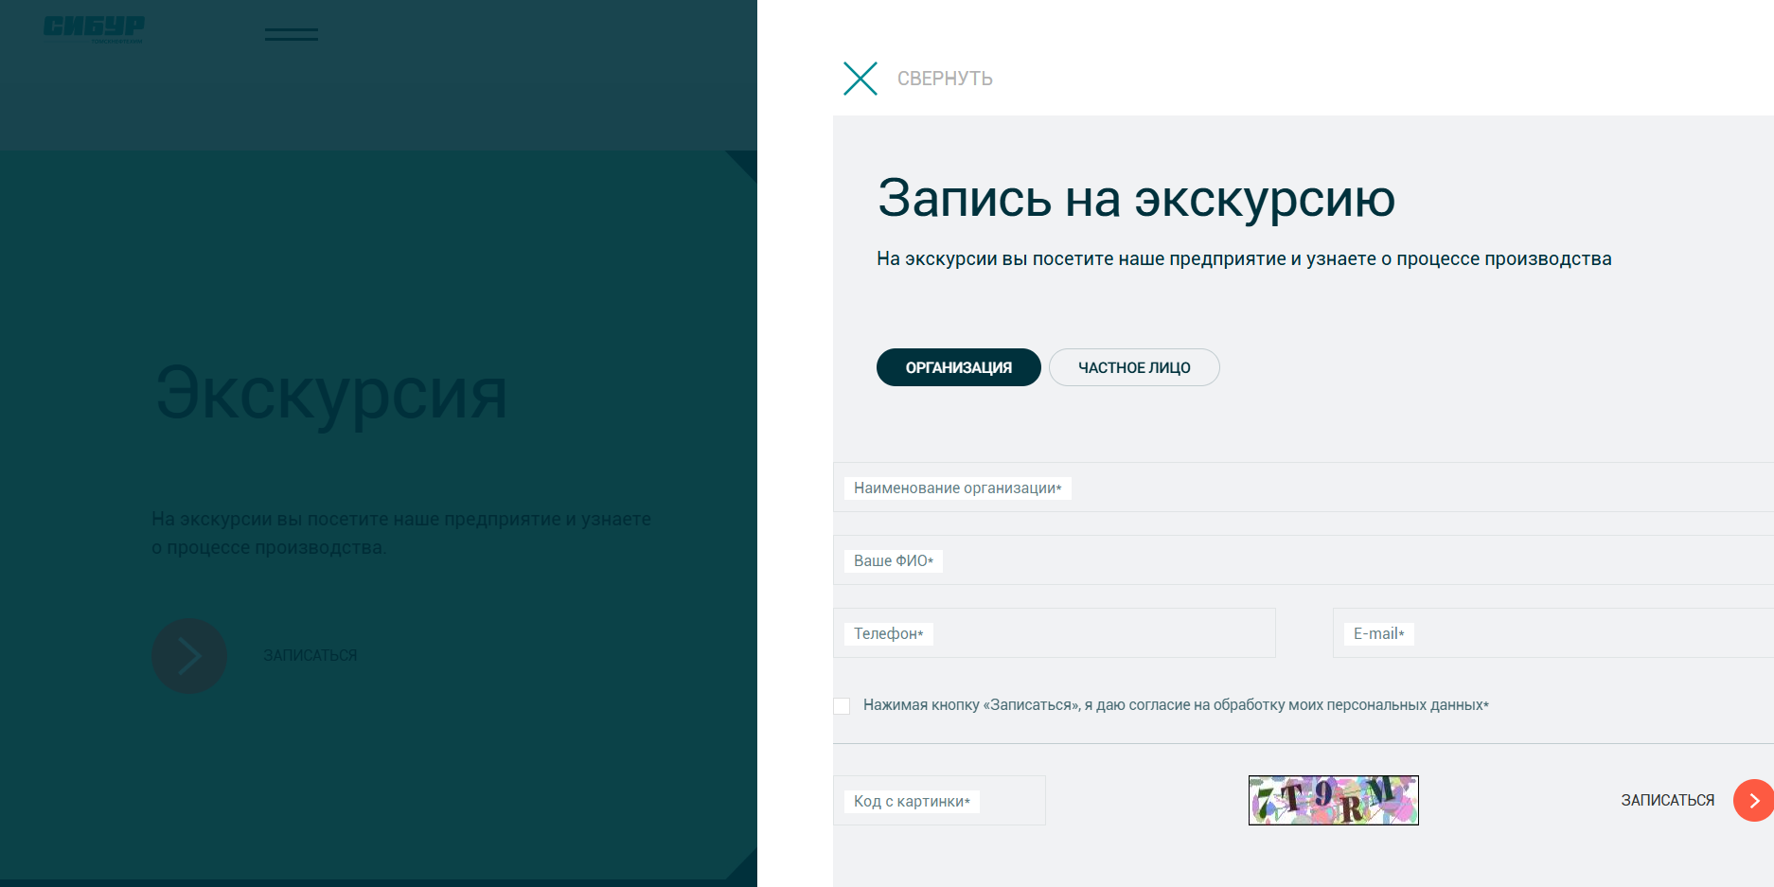
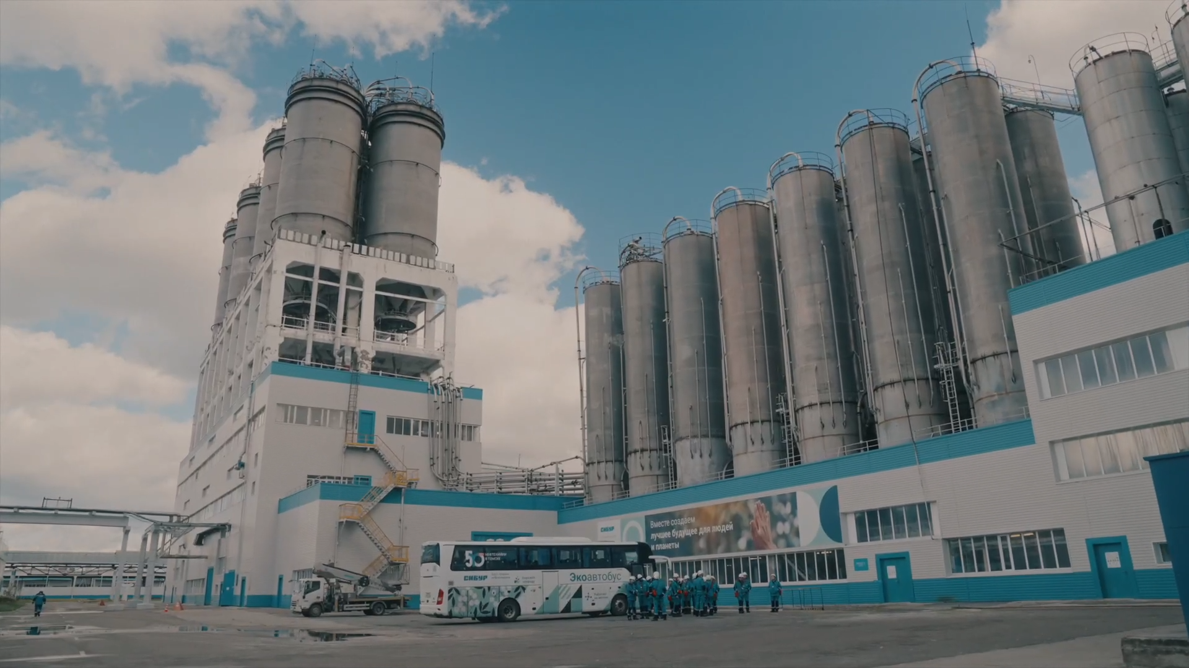
Нефтехимическая отрасль
ООО «Томскнефтехим»
Класс: 8-9
В рамках изучения темы:
Химическая промышленность. Состав, место и значение в хозяйстве. Место России в мировом производстве химической продукции. Факторы размещения предприятий. Химическая промышленность и охрана окружающей среды.
г. Томск, Кузовлевский тракт, д. 2, стр. 202
Телефон: +7 (3822) 70-20-70
Посещение предприятия бесплатно и проводится по предварительным заявкам.
Продолжительность – 1,5 часа
Группа – до 30 человек
Заявку на проведение экскурсий можно оформить на официальном сайте https://www.sibur.ru/TomskNeftehim/about/

Slide 8

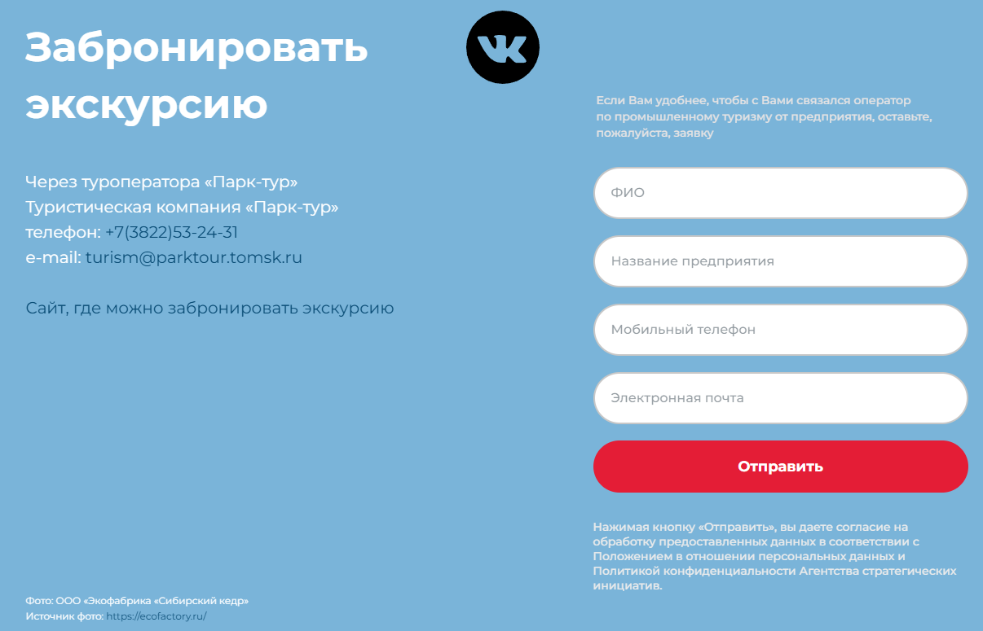
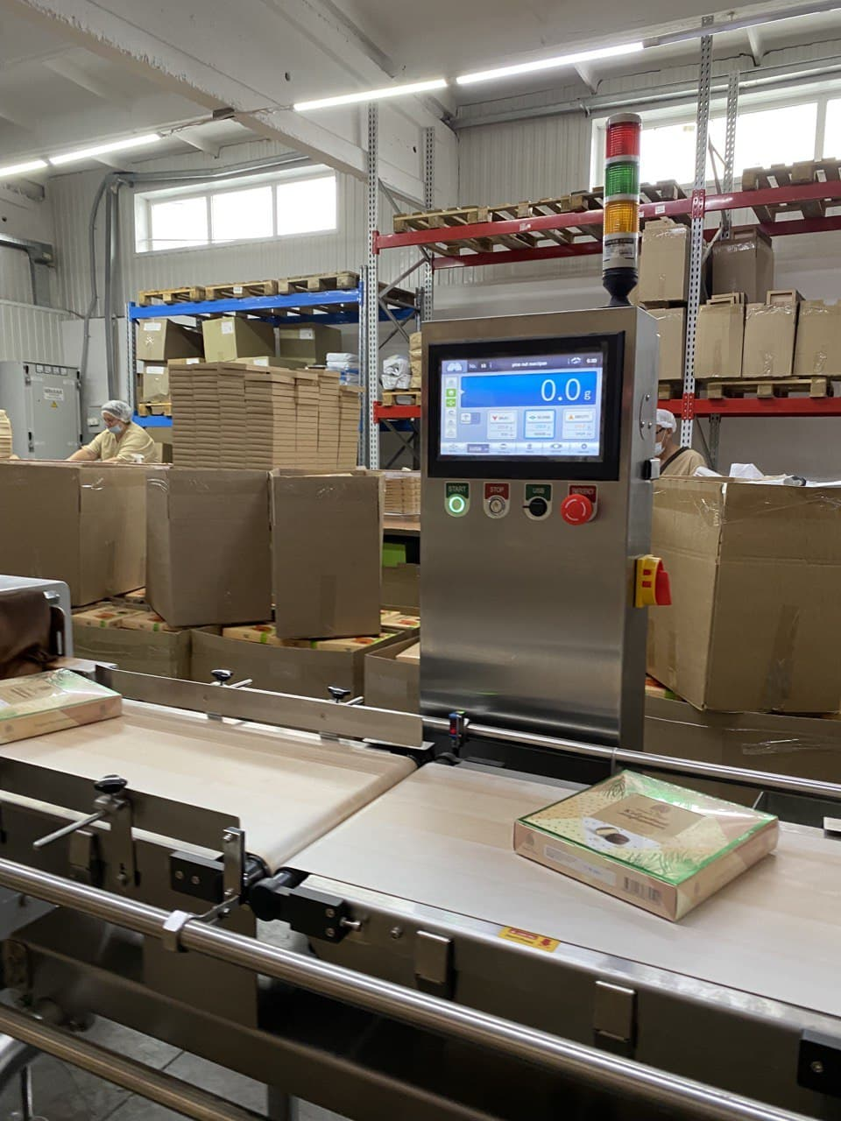
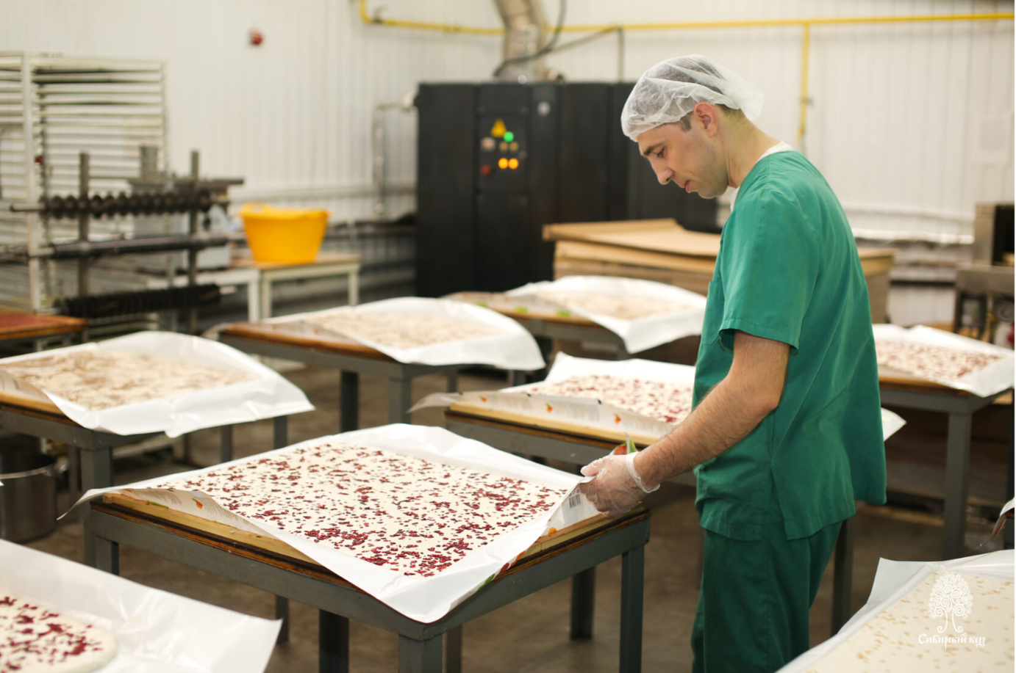
Пищевая промышленность
ООО «Экофабрика «Сибирский кедр»
Класс: 8-9
В рамках изучения темы:
Пищевая промышленность. Лёгкая промышленность. Состав, место и значение в хозяйстве. Факторы размещения предприятий. Лёгкая промышленность и охрана окружающей среды
Томская обл., д. Петрово, ул. Луговая, 11
Телефон: 8 800 100 3822
Посещение предприятия платное и проводится по предварительной записи либо оформив заявку на сайте https://promtourism.online/routes/kedr, либо через партнеров: Первое экскурсионное бюро, Парк Тур, Томск Турист, Северск Турист
Плановые экскурсии проходят в будние дни
Продолжительность – от 1 до 3 часов
Группы – от 2 до 30 человек
Стоимость – 650 руб. для взрослого, 450 – для детей, с мастер-классом по созданию конфет – 2000 руб.
На экскурсии: увидите процесс очистки и отбора кедрового орешка, узнаете как производятся сладости: мармелад, халва, грильяж, прослушаете рассказ от технологов о пользе ореха для здоровья и иммунитета, можно посетить мастер-класс по созданию конфет

Slide 9
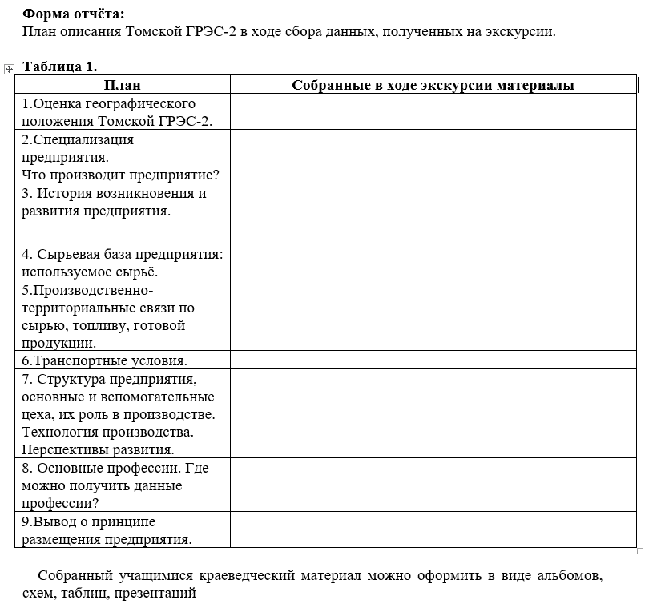
Итоги производственных экскурсий

Slide 10

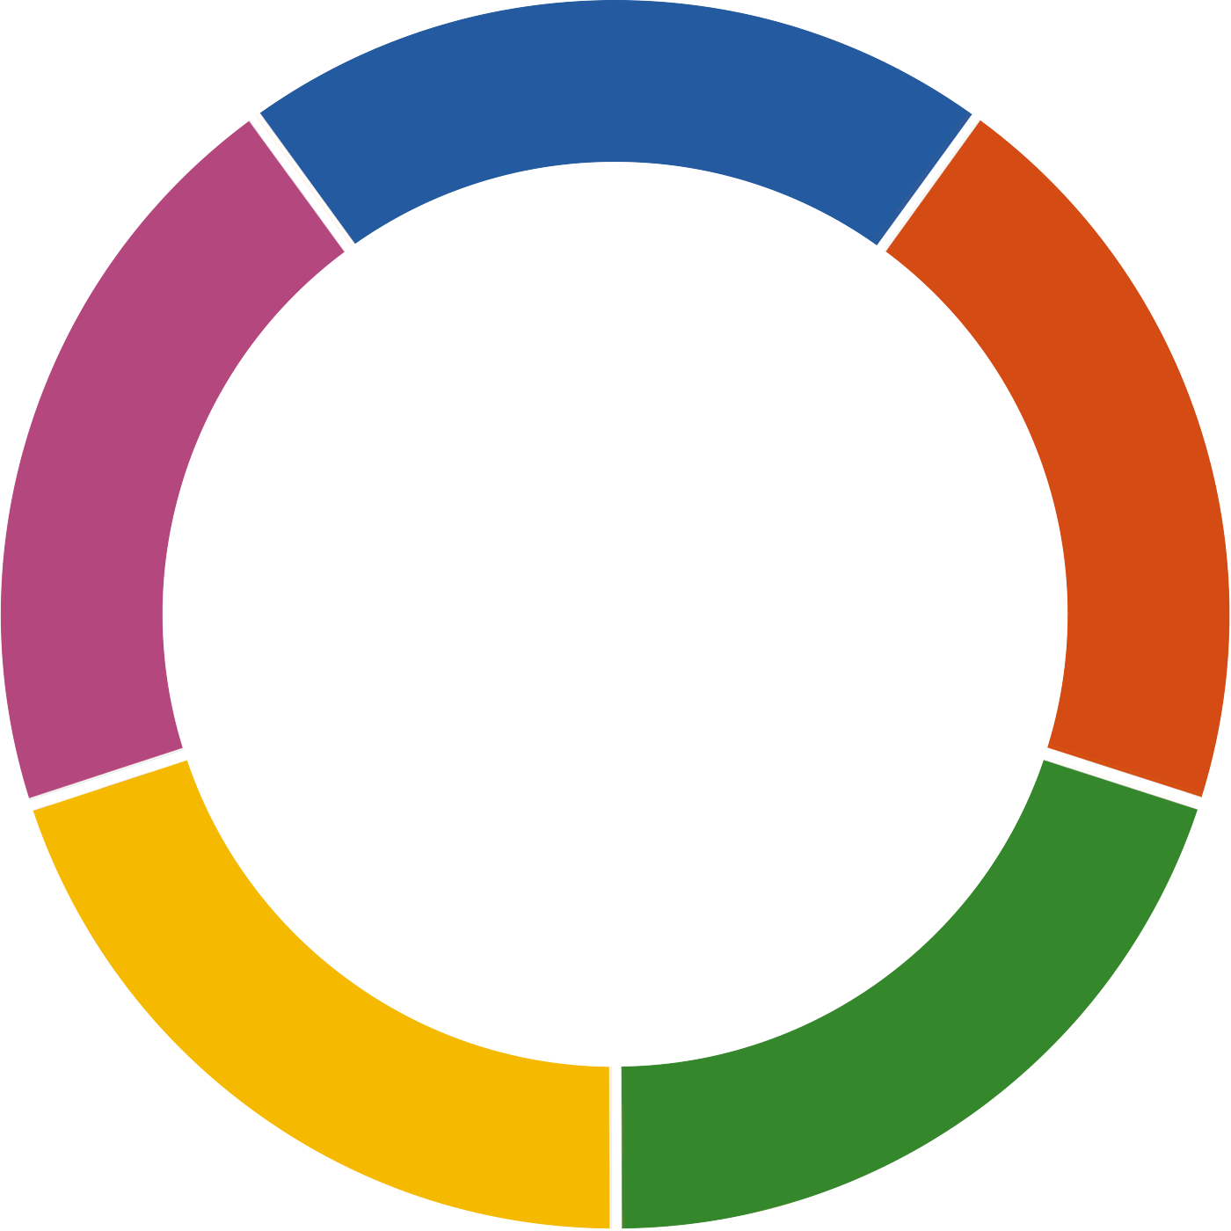

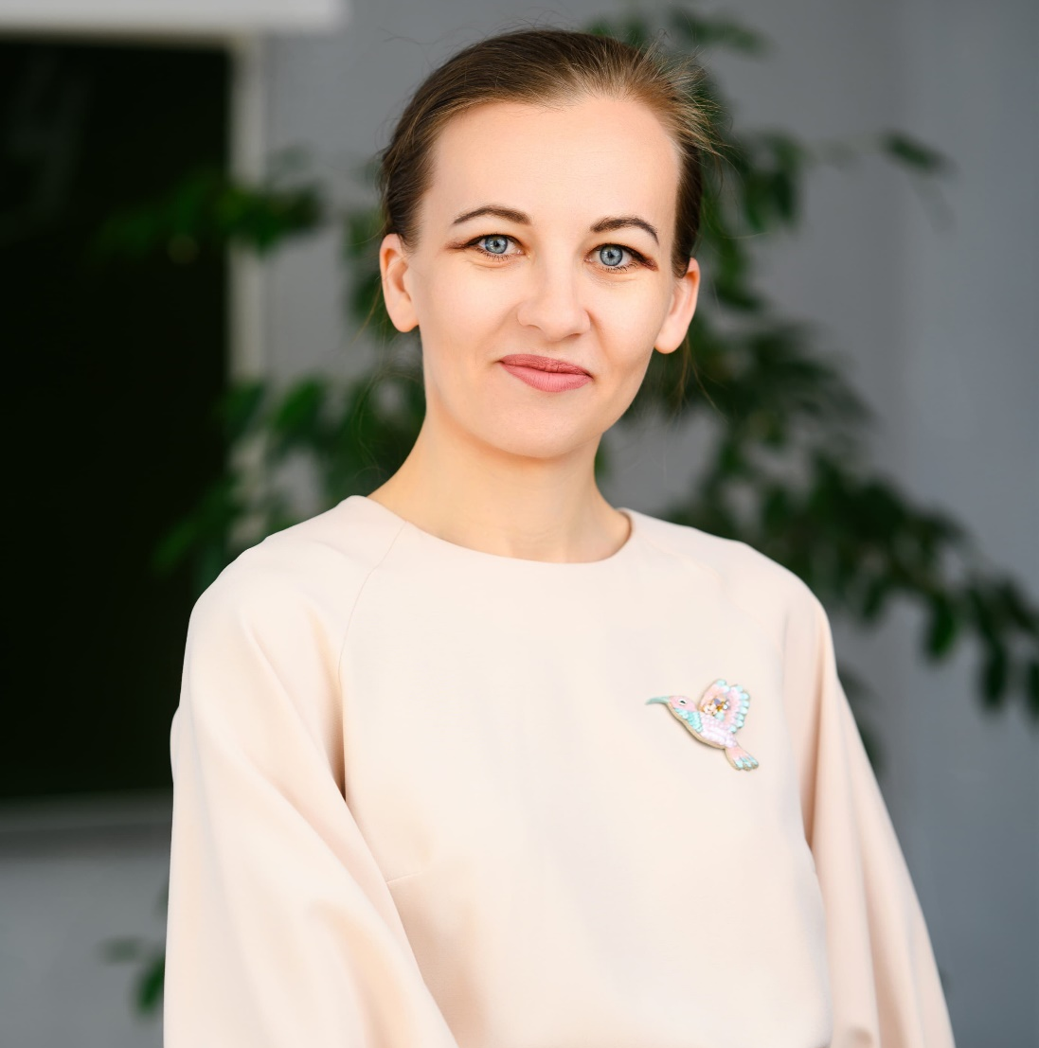

Горбач С.А.
учитель географии МАОУ СОШ № 34
им. 79-й Гвардейской стрелковой дивизии г. Томска
Контакты для связи:
svetlana-gorbasch1991@mail.ru
89528873710

